Slide 1
보는 부동산 DID
상품 분석 및 영업 방안

Slide 2
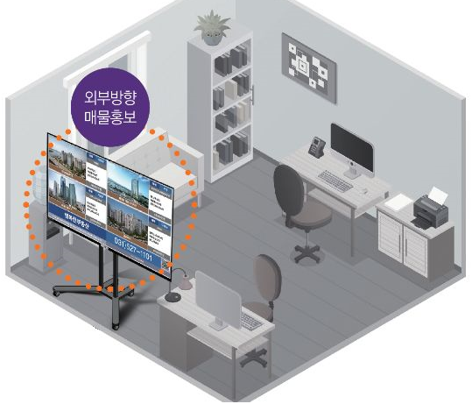
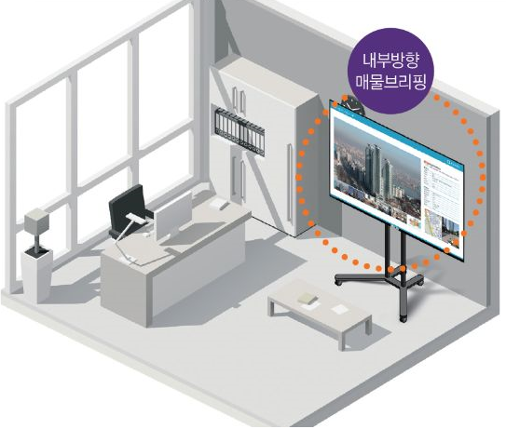
DID 주요기능
* POP기능
* 내부브리핑 기능

Slide 3
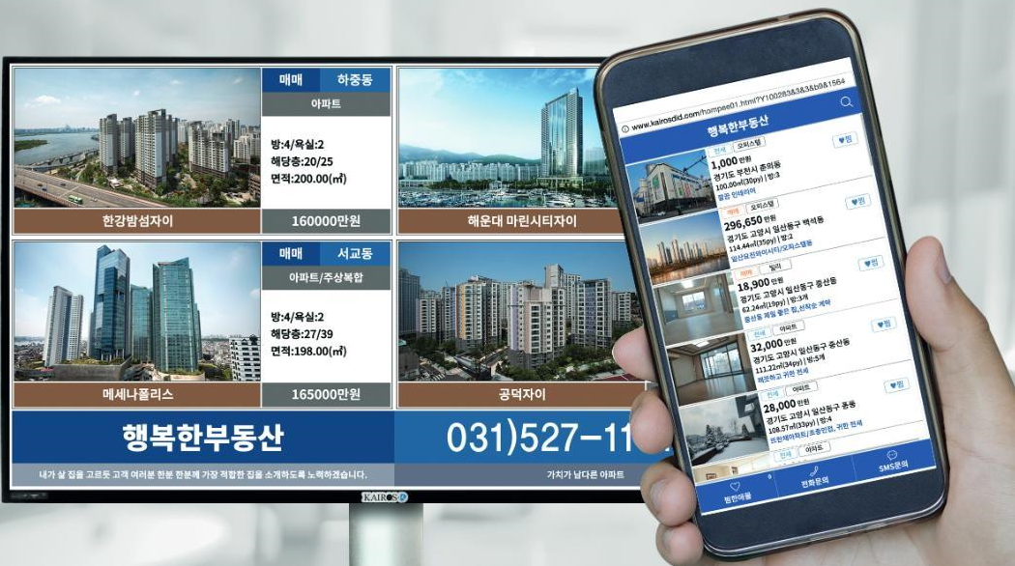
* POP기능
-기존 매물 홍보방식인 POP 홍보장 대신 가시성이 탁월한 홍보영상을 통해 매물을 홍보하는 기능
-POP방식을 사용하면 매물변동사항이 있을 시 빠른 업데이트가 용이하지 않고 그로 인해 고객들에게 불신을 줄 수 있는 단점이 있다. 또한 매번 일일이 프린트하여 관리해야 하므로 비용적인 부분이나 능률적인 부분에서도 비효율성을 갖고 있는 방식임을 인지시켜 영업적으로 활용
- 이와는 다르게 DID는 매물관리가 용이하여 시간적으로나 비용적으로도 효율성이 상당히 높으며 워킹 고객들의 시선을 집중시켜 타 경쟁업체와는 차별화된 영업을 할 수 있다. 또한 디스플레이 효과가탁월하여 전문적인 중개업소의 이미지를 줄 수 있음을 안내

Slide 4
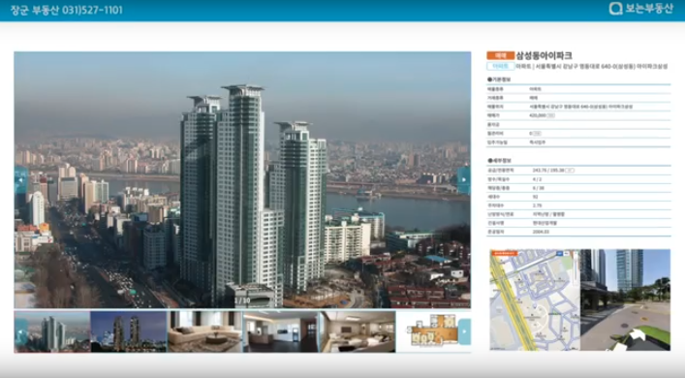
* 내부브리핑 기능
고객 방문 시 매장 안에 비치된 지도와 매물 접수장을 확인하여 고객이 원하는 매물을 찾아보던 방식에서 벗어나 모니터 화면을 통해 고객맞춤형 매물을 실시간으로 검색하여 지도 위치 확인 및 정확한 매물정보를 제공할 수 있는 기능
- 자체 매물관리센터에 매물의 사진 및 동영상을 등록하여 브리핑함으로써 고객이 직접 임장을 가지 않고도 실제 매물을 정확하게 확인할 수 있도록 도와줄 수 있다. 또한 타 업소와는 다르게 다양한 정보를 제공하는 브리핑을 통해 고객에게 좀더 전문가적인 이미지를 보여줄 수 있다.
-요즘의 고객들이 다양한 정보를 확인하여 매물을 거래하는 시대에 발맞춰 중개업자들도 좀더 전문적으로 시대의 흐름에 맞춰 기존의 중개방식을 탈피해야 함을 인지

Slide 5
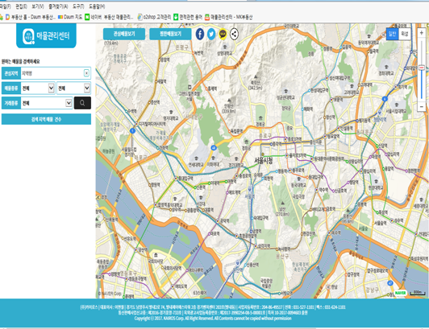
*추가기능
자체 매물관리센터 운영을 통해 다양한 매물정보를 등록하여 브리핑 시 활용
-kb에서 제공한 정보룰 바탕으로 상권분석이 가능한 프로그램을 통해 브리핑 시 고객들에게 신빙성있는 정보를 제공가능
모바일을 통한 매물등록이 가능하여 임장 시 활용하면 시간적인 부분을 줄일 수 있고 미러링 기능을 통해 휴대폰 정보를 직접 불러와서 실시간으로 매물정보를 업데이트 가능
-매물관리 센터에 등록된 매물정보를 각종 sns를 통해 고객들과 함께 공유함으로써 기다리는 영업이 아닌 찾아오게 만드는 적극적인 영업이 가능
-본사에서 지원하는 블로그 및 유투브 광고를 통해 좀더 폭넓은 광고가 가능하고 그로 인해 광고 효과를 극대화 할 수 있음을 강조

Slide 6
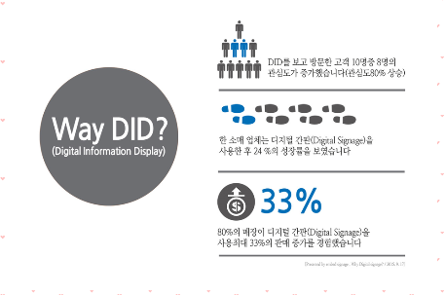
*영업방안
고객의 중개 유형을 파악하여 부각해야 할 장점을 선택하여 집중 공략
-기존의 영업방식을 고수하려는 고객들을 설득하여 디지털 시대에 맞는 전문적인 중개가 필요함을 안내. 또한 경쟁업소들과는 차별화된 광고를 통해 매출증대에 도움이 될 것임을 인지
- 타 경쟁업체 (예: 선방) 상품과 비교,분석하여 금액적, 기능적, 광고적인 기능을 집중적으로 브리핑.
- 자체 기능을 중심으로 설명하되 추가적으로 제공되는 블로그와 유투브 제작에 대한 부분은 크게 부각시키지 않고 블로그에 대한 관심도가 높은 고객이라면 자체 상품을 추가적으로 안내
- 이미 사용중인 고객들을 꾸준히 관리하여 만족도를 높이고 주변 업소들의 관심도를 높일 수 있는 지속적인 관리 영업 필요

